Slide 1
«Я готов к школе?»
Рекомендации родителям

Slide 2
Грамота – это овладение умением читать и писать тексты. Излагать свои мысли в письменной форме, понимать при чтении не только значение отдельных слов и предложений, но и смысл текста, то есть овладение письменной речью.

Slide 3
Основные компоненты, которые входят в процесс обучения грамоте:
сформированность звуковой стороны речи;
сформированность фонематических процессов;
готовность к звукобуквенному анализу и синтезу звукового состава речи;
знакомство с терминами: "звук", "слог", "слово", "предложение", звуки гласные, согласные, твердые, мягкие, глухие, звонкие.
умение работать со схемой слова, предложения, разрезной азбукой;
владение навыками послогового чтения.

Slide 4
Речь
устная
слово
письменная
предложение
звуки
буквы
текст

Slide 5
В каждом слове слышим звуки.
Звуки эти разные:
Гласные, согласные.
Гласные тянутся в песенке звонкой,
Могут заплакать и закричать.
В тёмном лесу
Могут звать и аукать
И в колыбельке Алёнку баюкать,
Но не желают свистеть и ворчать.
А согласные согласны
Шелестеть, шептать, скрипеть,
Даже фыркать и шипеть,
Но не хочется им петь."

Slide 7
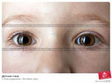
Звуки Буквы

Slide 9
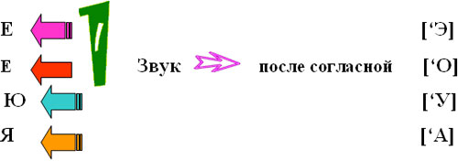
ЙОТИРОВАННЫЕ ЗВУКИ
гласные буквы е, ё, ю, я обозначают два звука, если они стоят:
в начале слова (юг, яма, Емеля);
после гласных (заявка, приют, Пелагея), а могут обозначать один звук, после согласного;
после букв Ь, Ъ (вьюга, въезд).

Slide 10
Мягкий знак и твёрдый знак - буква, а не звук!!!

Slide 11
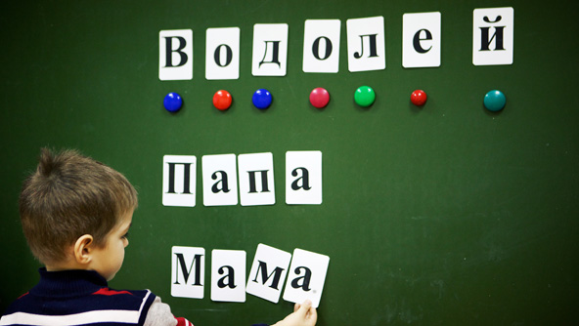
Звуко-буквенный разбор характеризует слоговую, звуковую структуру слова и анализирует его графический состав.

Slide 12
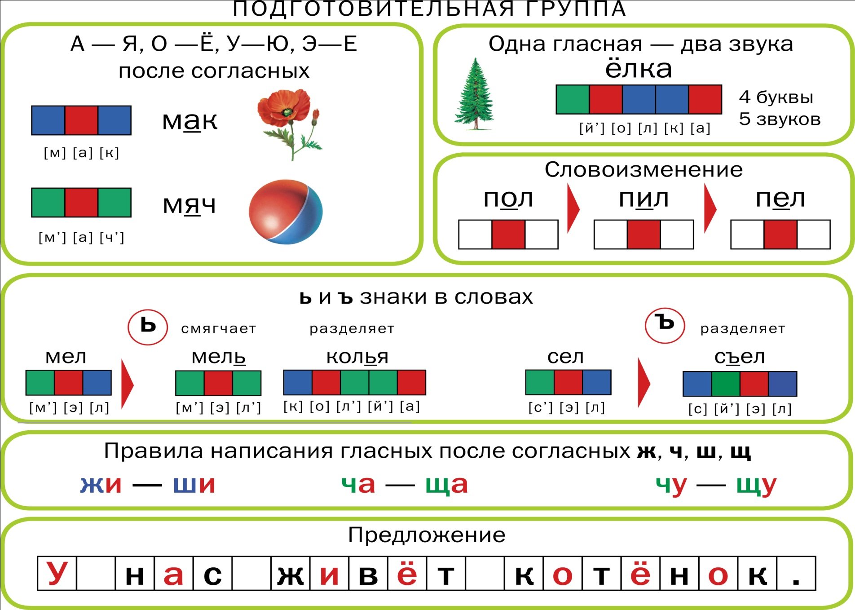

Slide 14
Деление слов на слоги

Slide 15
Соотнеси картинку со схемой слова

Slide 16
Предложение – это слова связанные между собой по смыслу.
Схемы предложения

Slide 17
Составьте схему предложения по опорным картинкам.

Slide 18
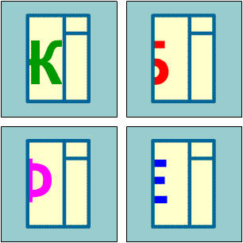
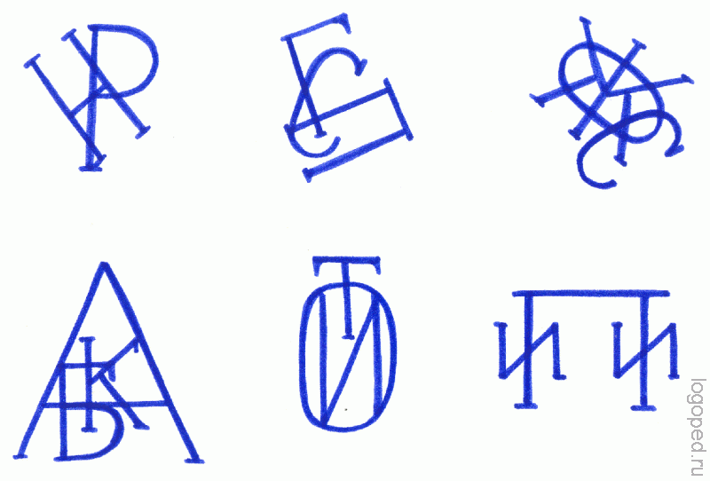
Игры с буквами
«Какая буква выглянула в окно»
«Буквы перепутались»

Slide 19
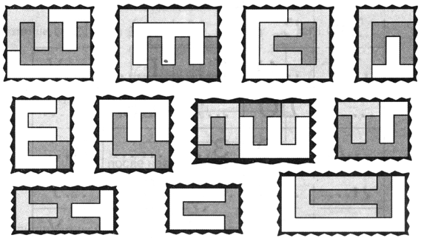
«Буквы перевёртыши»
«Зашумлённые буквы»

Slide 20
Рекомендации по обучению
грамоте детей.
1. Путь дошкольника к грамоте лежит через игры в звуки и буквы. Ведь письмо это перевод звуков речи в буквы, а чтение это перевод букв в звучащую речь.
2. Знакомству и работе ребенка с буквами предшествует звуковой период обучения.
3. Играя с ребенком в звуки, полагайтесь, прежде всего, на собственный слух.
4. На протяжении всего периода обучения дома следует называть и звуки и соответствующие им буквы одинаково - т.е. так, как звучит звук.
5. Не смешивайте понятие звук и буква. Помните: звук мы слышим и произносим, а букву - видим и можем ее писать.
6. Знакомя с буквами, давайте только печатные образцы.
7. Максимальная продолжительность занятий для 6-7летних детей составляет 30-35 минут.
8. Будьте щедрыми на похвалу, отмечайте даже мельчайшие изменения вашего ребенка, выражайте свою радость и уверенность в его дальнейших успехах.
9. Разумная требовательность взрослого будет только на пользу ребенку.

Slide 21
Помните – все чему вы научите ребенка, а главное, все чему он научится сам, поможет ему быть успешным в школе.

